Slide 1
ŠTEVILA DO 1000

Slide 2
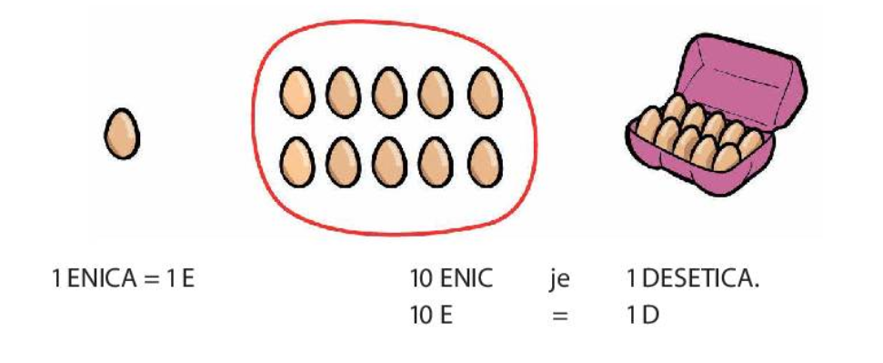
Ponovimo.

Slide 4
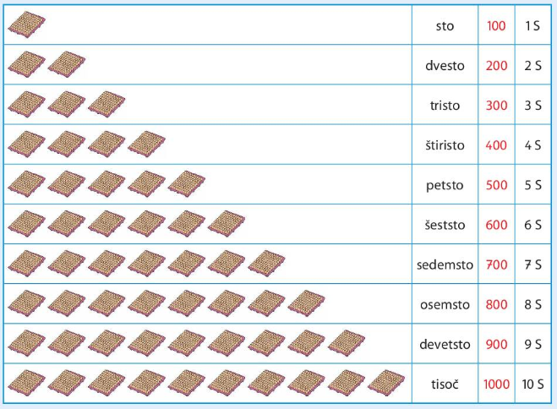
Preberimo.
Stotice z besedo pišemo skupaj.

Slide 5
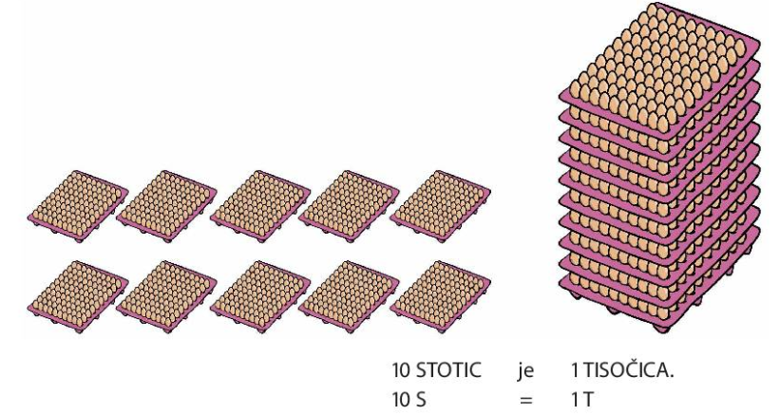

Slide 6
10 STOTIC = 1 TISOČICA
T = tisočica
10 S = 1 T

Slide 7
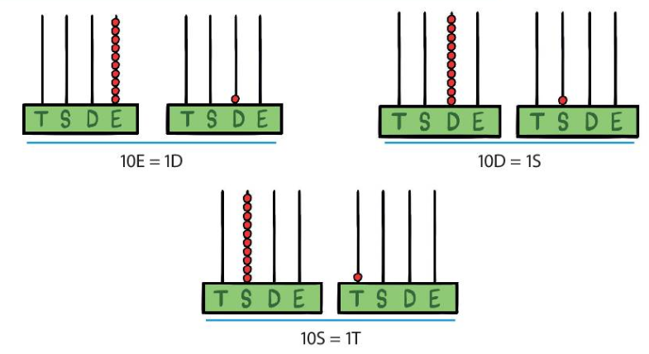
Poglej pozicijska računala in zapise pod njimi.
S pozicijskim računalom bomo prikazovali števila do 1000.

Slide 8
Najprej štej naprej po 100.
Sedaj pa še nazaj.

Slide 9
Kako ti je šlo?
Razumeš?

